Slide 1

연구/개발팀 React Native 시작하기
정 승 훈 차장

Slide 2
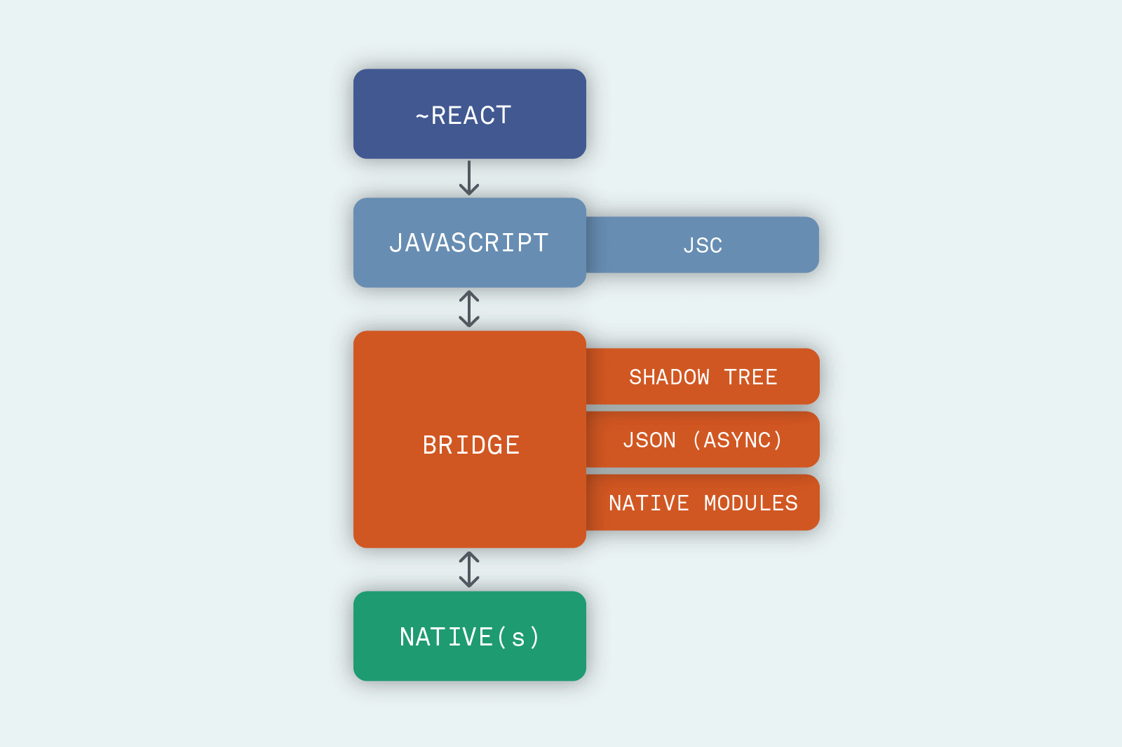
React Native
정의
리액트 네이티브는 페이스북에서 만든 오픈소스 모바일 애플리케이션 프레임워크이다. JavsScript로 개발하며 IOS나 Andriod, Web, UWP에 대한 모바일앱을 동시에 개발을 할 수 있는 크로스 플랫폼이다.

Slide 3
React Native
장점
Objective-C나 Java를 사용하지 않고, 웹 개발자가 익숙한 기술(리액트, 자바스크립트)을 이용하여 모바일 앱 개발을 할 수 있음
크로스 플랫폼 프레임워크: 대부분의 코드가 플랫폼 간 공유가 가능해서 iOS와 안드로이드를 동시에 개발할 수 있음
Fast Refresh 기능: 리액트 네이티브는 변경된 코드를 저장하기만 해도 자동으로 변경된 내용이 적용된 화면을 확인할 수 있음

Slide 4
React Native
단점
네이티브의 새로운 기능을 사용하는 데 오래 걸림
안드로이드나 iOS에서 업데이트를 통해 새로 제공하는 API를 리액트 네이티브가 지원하기까지의 시간이 걸림
잦은 업데이트
한두 달 사이에 버전이 하나씩 올라가는 게 개발에 방해가 될 때도 있다.
유지보수가 어려움
개발 단계에서 문제가 생겼을 때 원인을 찾고 문제를 해결하는데 많은 시간이 걸림

Slide 5
React Native
동작 방식
자바스크립트 영역
자바스크립트 스레드: 자바스크립트 코드가 실행되는 장소이며 보통 리액트로 구성되어 있음
브릿지(Bridge)
자바스크립트 코드를 이용해 네이티브 계층과 통신할 수 있도록 연결하는 역할
브릿지는 자바스크립트 스레드(thread)에서 정보를 받아 네이티브로 전달
네이티브 영역
메인 스레드: UI를 담당
섀도(shadow) 스레드: 레이아웃을 계산하는 데 사용하는 백그라운드 스레드
네이티브 모듈: 각 모듈에는 자체 스레드가 있는데, 안드로이드의 경우 thread pool을 공유

Slide 6
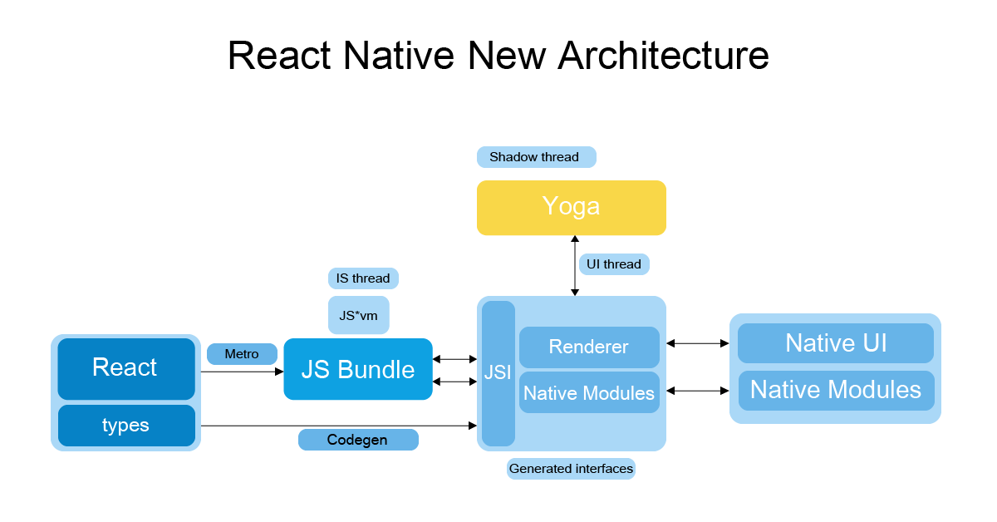
React Native
Architecture

Slide 7
React Native 개발 환경 구축
절차
npm install –g react-native-cli
react-native init "Project Name"
cd "Project Name"
code .
react-native run-android
VS Code Extensions 설치
React Native – Full Pack
React Native Tools

Slide 8
React Native - EXPO 프로젝트 생성
절차
npm install -g expo-cli (new)
npm install -g create-react-native-app (old)
expo init "Project Name"
cd "Project Name"
code .
npm start
아이콘 사이즈
Icon : 192 x 192
Splash : 1242 x 1242
컴포넌트 설치
expo install react-native-webview

Slide 9
React Native - EXPO 배포
설정
expo install expo-permissions
Stand-alone 파일 생성
Build : .apk, .ipa
expo build:android
https://expo.io/dashboard/jeongseunghun/builds/4b149069-e49f-4715-a2c8-08ccf51ee680
스토어에 등록 및 배포 : Play store, App store
지속적인 업데이트

